Slide 1

私人订制
室内设计作品ppt模板
LOGO HERE

Slide 2
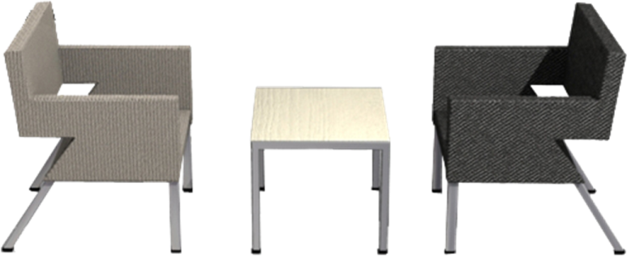
1
公司介绍
2
案例欣赏
目 录
3
设计方案
Contents
4
服务项目
5
合作方式

Slide 3

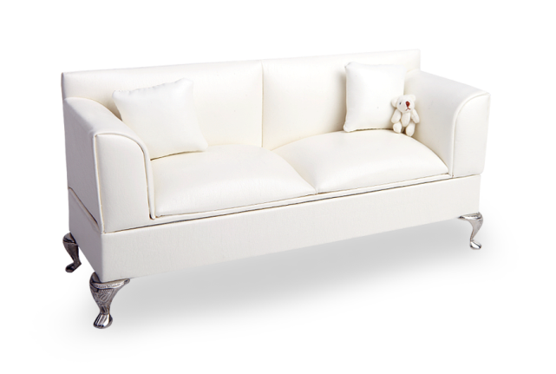
欢迎页
Welcome
输入内容，或复制内容后右键选择“只保留文本”粘贴内容。输入内容，或复制内容后右键选择“只保留文本”粘贴内容。输入内容，或复制内容后右键选择“只保留文本”粘贴内容。输入内容，或复制内容后右键选择“只保留文本”粘贴内容。输入内容，或复制内容后右键选择“只保留文本”粘贴内容。

Slide 4
公司介绍
Part 01

Slide 5
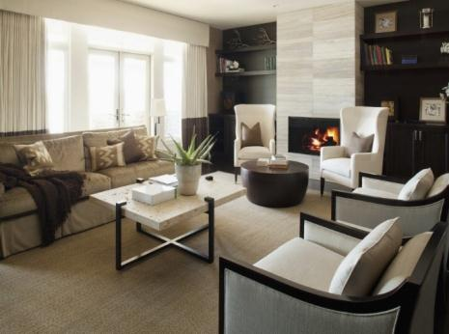



标题内容
HOME
To build a
Sweet home
输入你的观点
输入内容，或复制内容后右键选择“只保留文本”粘贴内容。输入内容，或复制内容后右键选择“只保留文本”粘贴内容。

Slide 6


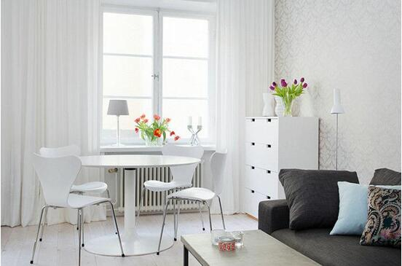
标题内容

Slide 7
标题内容
关键词
关键词
关键词
关键词
关键词
添加你的段落标题
输入内容，或复制内容后右键选择只保留文本粘贴内容。输入内容，或复制内容后右键选择只保留文本粘贴内容。输入内容，或复制内容后右键选择只保留文本粘贴内容。输入内容，或复制内容后右键选择只保留文本粘贴内容。

Slide 8
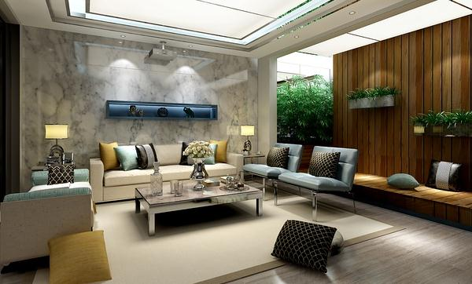
标题内容
HOME
Imagination
定义一种生活态度
输入内容，或复制内容后右键选择“只保留文本”粘贴内容。输入内容，或复制内容后右键选择“只保留文本”粘贴内容。

Slide 9
案例欣赏
Part 02

Slide 10
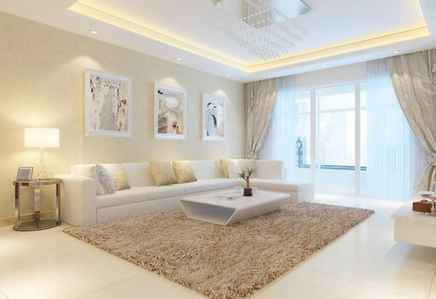


标题内容
输入你的观点
输入内容，或复制内容后右键选择“只保留文本”粘贴内容。输入内容，或复制内容后右键选择“只保留文本”粘贴内容。
HOME
Details
用心勾勒每一个细节

Slide 11
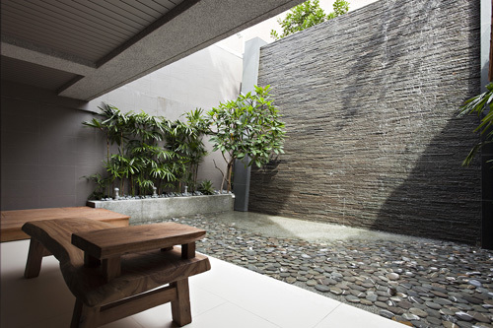


Slide 12
添加段落标题
输入内容，或复制内容后右键选择只保留文本粘贴内容。
添加段落标题
输入内容，或复制内容后右键选择只保留文本粘贴内容。
添加段落标题
输入内容，或复制内容后右键选择只保留文本粘贴内容。
添加段落标题
输入内容，或复制内容后右键选择只保留文本粘贴内容。
添加段落标题
输入内容，或复制内容后右键选择只保留文本粘贴内容。

Slide 13
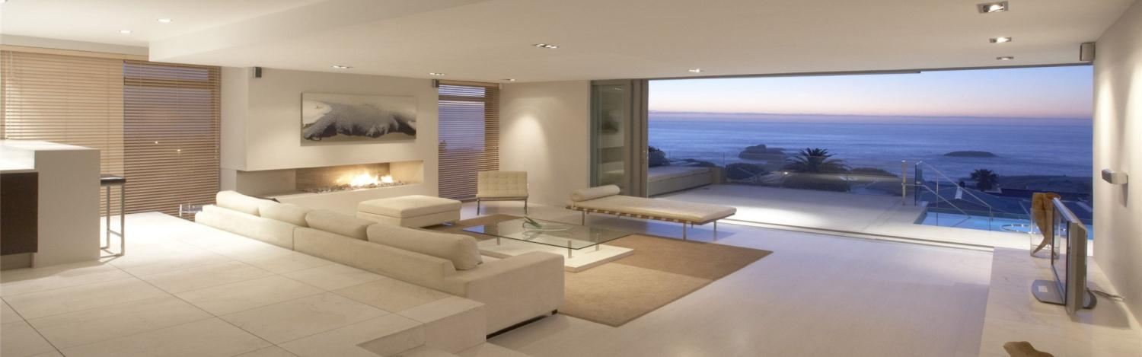
标题内容
添加段落标题
添加段落标题
添加段落标题
输入内容，或复制内容后右键选择只保留文本粘贴内容
输入内容，或复制内容后右键选择只保留文本粘贴内容
输入内容，或复制内容后右键选择只保留文本粘贴内容

Slide 14
设计方案
Part 03

Slide 15

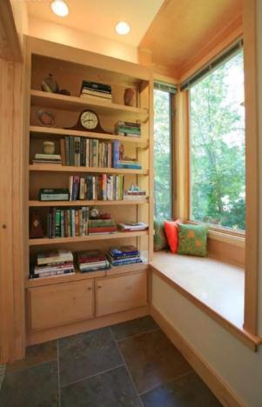
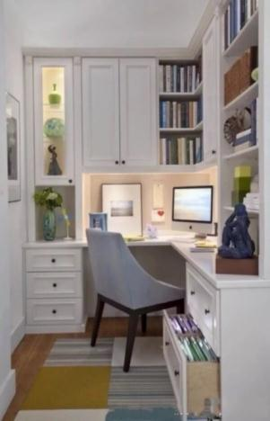

标题内容
请添加内容
请添加内容
请添加内容
请添加内容
右键点击图片，找到“填充形状”图标，然后选择填充图片即可换成您的照片。
右键点击图片，找到“填充形状”图标，然后选择填充图片即可换成您的照片。
右键点击图片，找到“填充形状”图标，然后选择填充图片即可换成您的照片。
右键点击图片，找到“填充形状”图标，然后选择填充图片即可换成您的照片。

Slide 16
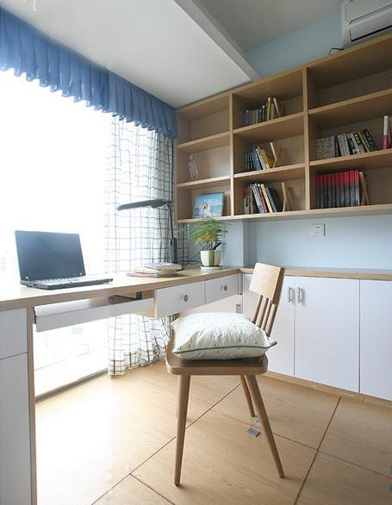
标题内容
输入你的观点
输入内容，或复制内容后右键选择“只保留文本”粘贴内容。输入内容，或复制内容后右键选择“只保留文本”粘贴内容。
HOME
Special Customized
私人订制
尽善尽美的表达你对生活的向往

Slide 17



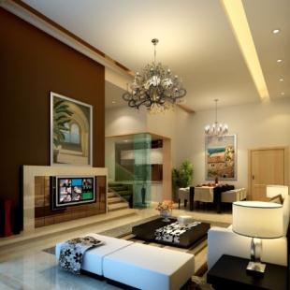
标题内容
请输入内容
请输入内容
输入你的观点
输入内容，或复制内容后右键选择“只保留文本”粘贴内容。输入内容，或复制内容后右键选择“只保留文本”粘贴内容。
请输入内容
请输入内容

Slide 18

标题内容
输入你的观点
输入内容，或复制内容后右键选择“只保留文本”粘贴内容。输入内容，或复制内容后右键选择“只保留文本”粘贴内容。输入内容，或复制内容后右键选择“只保留文本”粘贴内容。

Slide 19
服务项目
Part 04

Slide 20

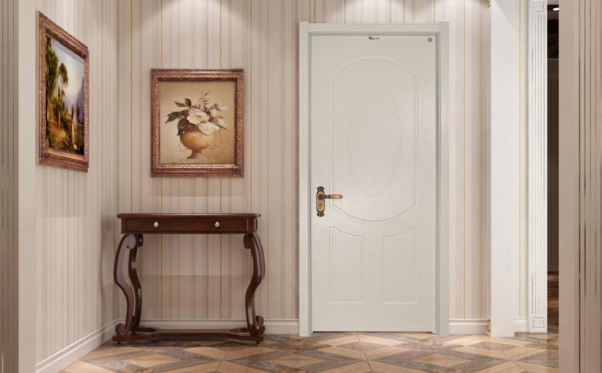
标题内容
输入你的观点
输入内容，或复制内容后右键选择“只保留文本”粘贴内容。输入内容，或复制内容后右键选择“只保留文本”粘贴内容。

Slide 21
标题内容
95% 点击添加描述
53% 点击添加描述
输入内容，或复制内容后右键选择“只保留文本”粘贴内容。输入内容。
输入内容，或复制内容后右键选择“只保留文本”粘贴内容。输入内容。
85% 点击添加描述
99% 点击添加描述
输入内容，或复制内容后右键选择“只保留文本”粘贴内容。输入内容。
输入内容，或复制内容后右键选择“只保留文本”粘贴内容。输入内容。
添加你的段落标题
输入内容，或复制内容后右键选择只保留文本粘贴内容。输入内容，或复制内容后右键选择只保留文本粘贴内容。输入内容，或复制内容后右键选择只保留文本粘贴内容。输入内容，或复制内容后右键选择只保留文本粘贴内容。

Slide 22

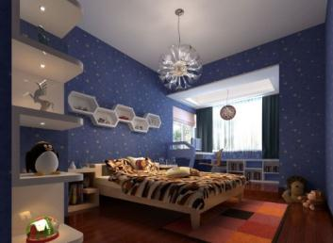
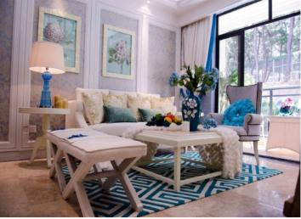
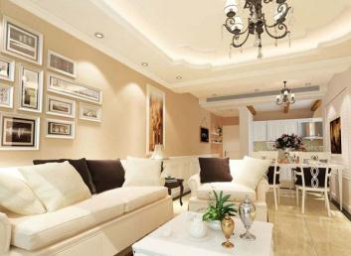
标题内容
输入你的观点
输入内容，或复制内容后右键选择“只保留文本”粘贴内容。输入内容，或复制内容后右键选择“只保留文本”粘贴内容。
HOME
Imagination
想象力

Slide 23

标题内容
输入小标题
输入内容，或复制内容后右键选择“只保留文本”粘贴内容。输入内容，或复制内容后右键选择“只保留文本”粘贴内容。
输入内容，或复制内容后右键选择只保留文本粘贴内容。
输入内容，或复制内容后右键选择只保留文本粘贴内容。
输入内容，或复制内容后右键选择只保留文本粘贴内容。

Slide 24
合作方式
Part 05

Slide 25
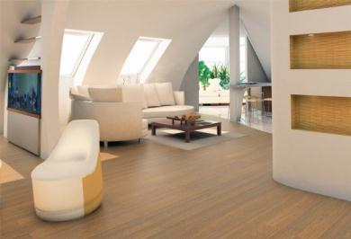


标题内容
输入您的内容
输入您的内容
输入您的内容
HOME
The best technology
输入你的观点
输入内容，或复制内容后右键选择“只保留文本”粘贴内容。输入内容，或复制内容后右键选择“只保留文本”粘贴内容。
每一处都匠心独运

Slide 26
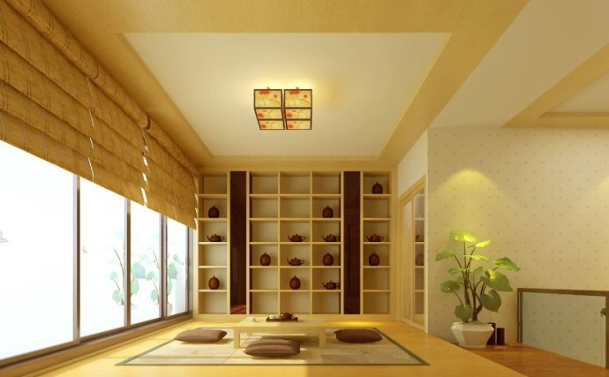

标题内容
输入你的观点
基于人性化的创意
输入内容，或复制内容后右键选择“只保留文本”粘贴内容。输入内容，或复制内容后右键选择“只保留文本”粘贴内容。

Slide 27

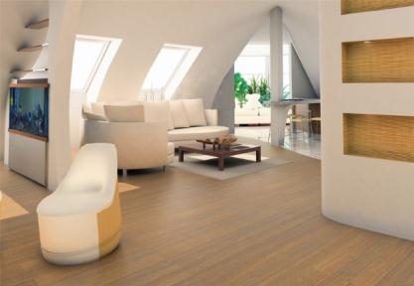


标题内容
HOME
Keep improving
超高工艺 精益求精
输入内容，或复制内容后右键选择只保留文本粘贴内容。

Slide 28

标题内容
生活，因设计，
输入你的观点
更美
输入内容，或复制内容后右键选择“只保留文本”粘贴内容。输入内容，或复制内容后右键选择“只保留文本”粘贴内容。

Slide 29
谢谢聆听
一切只为生活更美
Decoration Design
LOGO HERE

